Slide 1
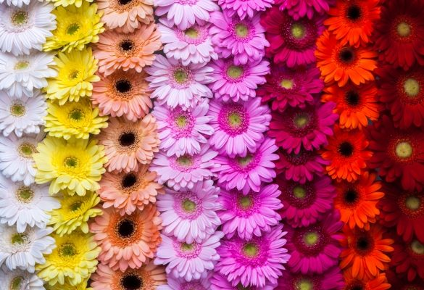
«Школьный ботанический сад»
Казанцев Кирилл 6Б

Slide 2
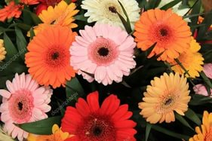
Жаркая Африка — это не только бескрайние пустыни. Континент подарил миру множество необычных растений, среди которых есть и цветущие. Один из представителей африканской флоры впервые был описан в 1737 г. Название получил в честь немецкого врача и ботаника Трауготта Гербера. Я думаю, что вы уже догадались, речь пойдёт о гербере.

Slide 3
Гербера принадлежит к семейству Сложнецветных или Астровых и является многолетним травянистым растением.
Куст небольшой, листья перистой формы с рассечением и кожистой переливающейся поверхностью, оформлены в розетку около корня. Их длина достигает 35 см. Иногда у основания опушены.
Длина стебля от 30 до 60 см, корзинка соцветия большая. При раскрывании цветка его диаметр от 12 до 17 см. В зависимости от сорта он подразделяется на простой, полумахровый или махровый.
Период цветения начинается достаточно рано весной и заканчивается с наступлением первых холодов.

Slide 4
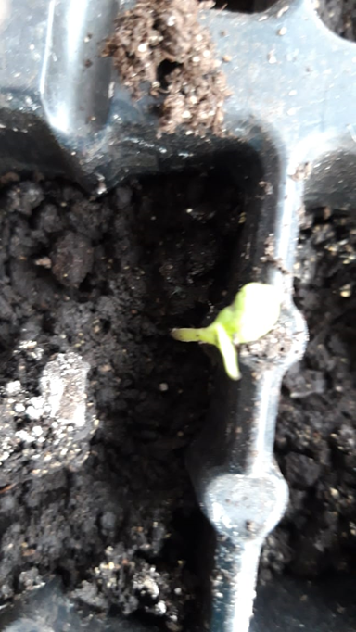
Семенной способ подготовки рассады позволяет вырастить одновременно и достаточно легко много растений, при нем не передаются заболевания и вредители.
Пошаговая инструкция:
Специальные кассеты наполняют смесью для рассады.( посадка 10 марта)
В каждой ячейке делают зубочисткой углубление (не больше 3 мм) и кладут семя.
Опрыскивают водой из распылителя с мелкодисперсной насадкой.
Для парникового эффекта сверху накрывают кассеты полиэтиленовой пленкой либо стеклом.
Поддерживают оптимальный режим: температуру около +18 °C, достаточно высокую влажность.
Через две недели пленку снимают, ростки должны уже прорасти.

Slide 5
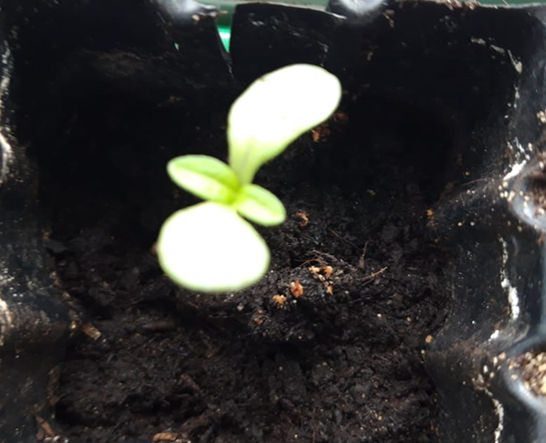
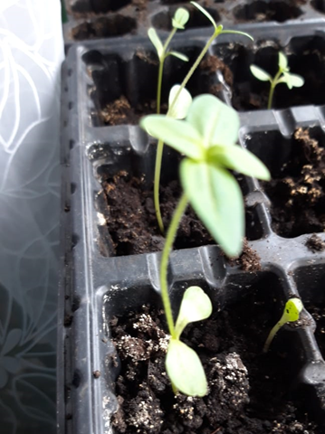
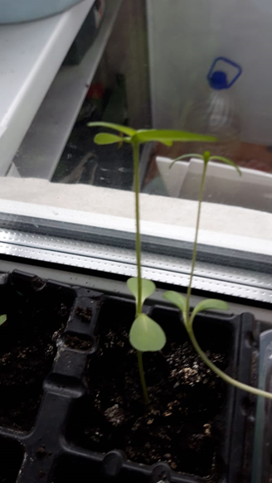
В дальнейшем обеспечивают рассеянное освещение не менее 12 часов в сутки. Если светового дня не хватает, используют фитолампы.
Посевы регулярно проветривают и опрыскивают водой.
Когда ростки достигают 3-5 см высоты методом перевалки пересаживают их в отдельные емкости большего диаметра.

Slide 6
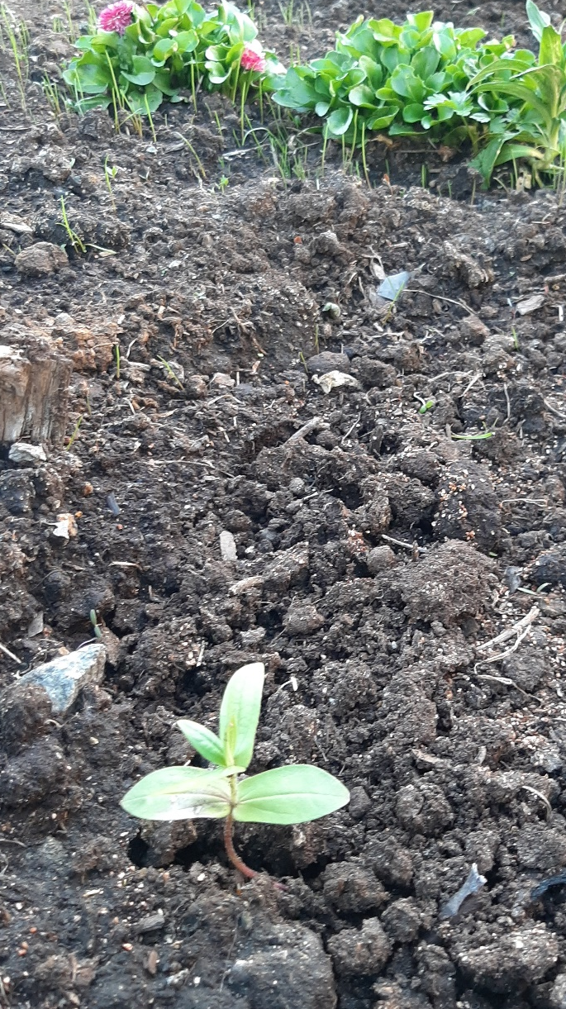
В землю герберу садовую высаживают при условии, что ночная температура достигает +12 °C (пересадка в грунт 8 мая).

Slide 7
Спасибо за внимание !

